Slide 1
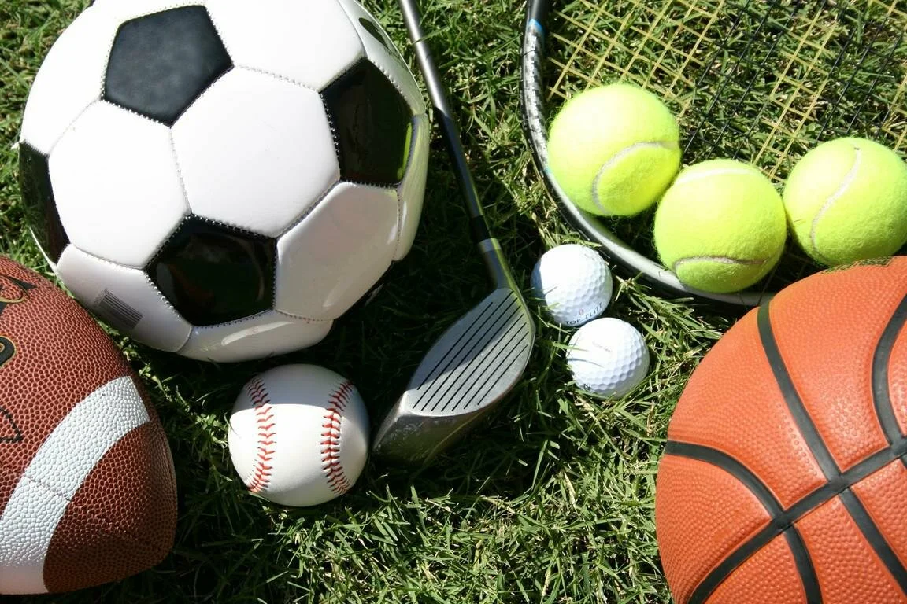
Le sport

Slide 2
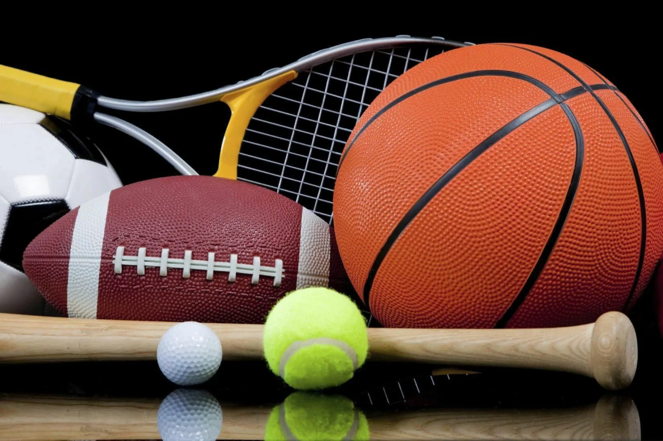
Посмотри видео
https://resh.edu.ru/subject/lesson/2411/main/

Slide 3
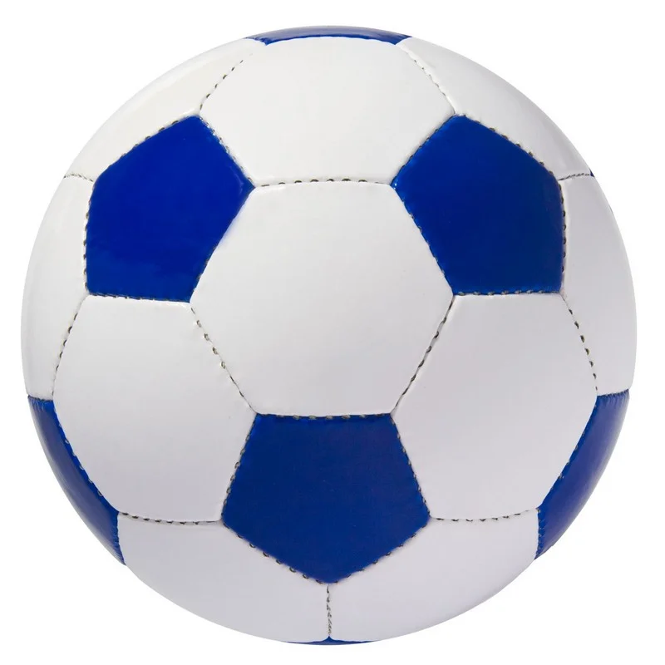
Trouvez un verbe pour chaque substantif. Attention, deux mots sont de trop.
1) Une course –
2) Une marche –
3) Un ski –
4) Un jeu –
5) Un saut –
courir
marcher
skier
jouer
sauter
courer
jouir

Slide 4
Trouvez une bonne réponse pour chaque question.
Qu'est-ce que vous faites à la leçon de gymnastique?
Qui est votre professeur de gymnastique?
A quoi jouez-vous parfois à la leçon de gymnastique?
Pourquoi ne cours-tu pas à la leçon de gymnastique?
Combien de fois par semaine allez-vous nager?
Nous allons à la piscine trois fois par semaine.
Nous courons, sautons et jouons.
C'est Monsieur Richard, un cycliste connu.
Nous jouons au basketball.
J'ai mal à la jambe.

Slide 5

Remplacez les mots soulignés par les adverbes convenables.
Je fais du vélo le mardi et le jeudi.
Nous faisons de la gymnastique cinq jours par semaine.
Il faut pratiquer le sport tout le temps.
Tous les mois nous passons les examens de course.
Luc participe aux compétitions de temps en temps.
Deux fois par semaine
Parfois
Chaque mois
Souvent
Toujours

Slide 6
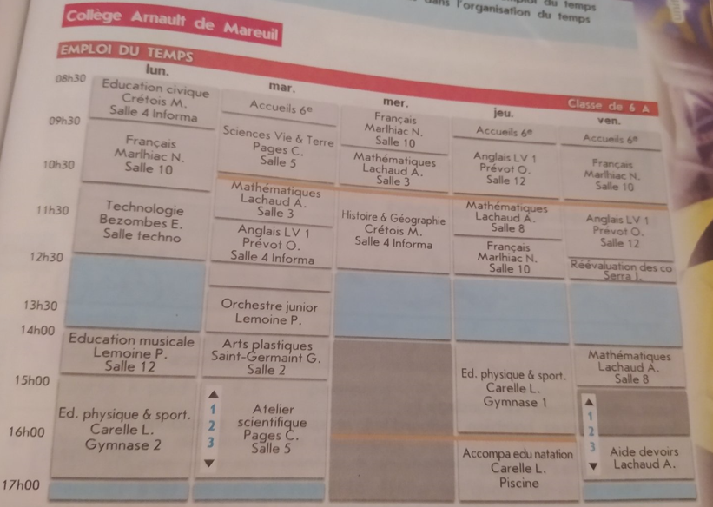
P 127

Slide 7
